Slide 1
Formation « Renforcement en Enseignement Scientifique »
Jeudi 27 Mai 2021

Slide 2
PROGRAMME DE LA FORMATION
13h30 – 13h40 : Introduction avec présentation des formateurs.
13h40 – 13h45 : Sondage
13h45 – 14h00 : Origine des choix ministériels autour de l’enseignement scientifique
14h00 – 14h20 : Rappels des textes qui encadrent l’enseignement scientifique
PAUSE ➔ 10 min
14h30 – 15h00 : Présentation de notre démarche de co-enseignement
15h – 15h10 : Temps de présentation des ressources
15h10 – 15h15 : Sondage « ressentis des stagiaires vis-à-vis de cet Enseignement Scientifique»
15h15 – 15h20 : Sondage « besoins des stagiaires »
Notes:
Marion TILLI, professeure de SVT au lycée Alexandra David Néel de Digne les bains depuis Septembre 2012.
"Je ne me destinais initialement pas à l’enseignement. La recherche en Neurosciences m’attirait davantage, du moins, c’est ce que je croyais… Après deux mois de stage dans le laboratoire de recherche « Physiologie et physiopathologie du système nerveux somatomoteur et neurovégétatif » basé à Saint Jérôme (Marseille), je me suis rendue compte que ce qui m’intéressait dans la profession d’enseignant-chercheur n’était pas la recherche en elle-même mais la plutôt la partie construction du savoir scientifique et le partage de ma passion pour les sciences."
Diplômes obtenus :
Maîtrise en Neurosciences en 2007
Master 2 en Sciences de l’environnement terrestre spécialité Enseignement et formation en Sciences de la Vie et de la Terre en 2010
Certifiée en 2010
Agrégée en 2020
Matthieu LOMBARD, professeur de SPC au lycée Alexandra David Néel de Digne les bains depuis Septembre 2016.
"Après ces 5 dernières à répéter les mêmes programmes de lycée, la lassitude et l'envie de changement me gagnaient et j'ai trouvé dans ce co-enseignement scientifique une source d'épanouissement, un projet stimulant intellectuellement comme pédagogiquement. C'est aussi l'opportunité d'aborder les problèmes complexes de façon systémique en nous attardant enfin sur cette infime zone de l'univers qui contient tout l'émerveillement de la vie : 20 petits km à la surface de la Terre, qui à eux seuls mobilisent l'ensemble de nos connaissances scientifiques et pourraient constituer le support d'enseignement des sciences pour les élèves de la maternelle aux classes prépas."
Diplômes obtenus :
Ingénieur ENSEEIHT en 1998
DEA Physique de l'environnement : Dynamique du système climatique, UPS Toulouse III, 1998
Capes Physique Chimie en 2007

Slide 3
PROGRAMME DE LA FORMATION
13h30 – 13h40 : Introduction
13h40 – 13h45 : Sondage 1
13h45 – 14h00 : Origine des choix ministériels autour de l’enseignement scientifique
14h00 – 14h20 : Rappels des textes qui encadrent l’enseignement scientifique
PAUSE ➔ 10 min
14h30 – 15h00 : Présentation de notre démarche de co-enseignement
15h – 15h10 : Temps de présentation des ressources magistère
15h10 – 15h15 : Sondage « ressentis des stagiaires vis-à-vis de cet Enseignement Scientifique»
15h15 – 15h20 : Sondage « besoins des stagiaires »

Slide 4
PROGRAMME DE LA FORMATION
13h30 – 13h40 : Introduction
13h40 – 13h45 : Sondage
13h45 – 14h00 : Origine des choix ministériels autour de l’enseignement scientifique
14h00 – 14h20 : Rappels des textes qui encadrent l’enseignement scientifique
PAUSE ➔ 10 min
14h30 – 15h00 : Présentation de notre démarche de co-enseignement
15h – 15h10 : Temps de présentation des ressources
15h10 – 15h15 : Sondage « ressentis des stagiaires vis-à-vis de cet Enseignement Scientifique»
15h15 – 15h20 : Sondage « besoins des stagiaires »

Slide 5
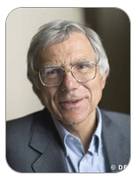
Pierre Léna Ouverture du Plan national de formation « Enseignement scientifique » Paris, 15 et 16 mai 2019 Intervention de Pierre Léna à propos du tronc commun
« […] sur les bancs d’une même classe, doivent se trouver ceux qui ont choisi des spécialités scientifiques et ce qui n’en ont choisi aucune, ou peut-être les ont fuis volontairement, à l’image de la société française.
Je cite ici Michel Serres […] « Mise à part la médecine, deux sortes de sciences, exactes et humaines, s’enseignent […], et, […] séparent deux populations distinctes, littéraires, juristes, humanistes d’une part et scientifiques de l’autre.
Les uns ne savent rien des autres: des cultivés ignorants s’opposent diamétralement à des experts incultes, sans aucun partage médian. […]
La rupture essentielle, la voilà. D’une part, une société complètement transformée par les sciences dures mais, de l’autre, dirigée par les sciences douces.
Il nous faut à tout prix réparer cette cassure.»
Élu à l'Académie des sciences, section Sciences de l'univers, en 1991, il y fut délégué à l'éducation et à la formation de 2005 à 2011. Professeur émérite depuis 2004, il est devenu le Président d'honneur de la Fondation La main à la pâte , créée en 2011.
Notes:
Pourquoi Pierre Léna ? Cf Jean Jouzel « Climat, parlons vrai ». Lobbying Pierre Léna académie des sciences sur le ministère dans la diffusion des programmes + Diffusion vidéo

Slide 6
Extrait de la présentation power point du stage portant sur les nouveaux programmes du lycée

Slide 7
PROGRAMME DE LA FORMATION
13h30 – 13h40 : Introduction
13h40 – 13h45 : Sondage
13h45 – 14h00 : Origine des choix ministériels autour de l’enseignement scientifique
14h00 – 14h20 : Rappels des textes qui encadrent l’enseignement scientifique
PAUSE ➔ 10 min
14h30 – 15h00 : Présentation de notre démarche de co-enseignement
15h – 15h10 : Temps de présentation des ressources
15h10 – 15h15 : Sondage « ressentis des stagiaires vis-à-vis de cet Enseignement Scientifique»
15h15 – 15h20 : Sondage « besoins des stagiaires »

Slide 8
PREAMBULE DES PROGRAMMES D’ENSEIGNEMENT SCIENTIFIQUE
Les textes de référence (les programmes d’enseignement scientifique de 1ère et terminale générale inscrits au BO)
https://cache.media.education.gouv.fr/file/SP1-MEN-22-1-2019/13/4/spe573_annexe_1063134.pdf
https://cache.media.education.gouv.fr/file/SPE8_MENJ_25_7_2019/84/7/spe241_annexe_1158847.pdf

Slide 9
De la science pour tous
Construire un savoir encyclopédique
3 buts pour cet enseignement
Former des citoyens lucides, conscients de leur présence au monde, de leur place dans le monde, de leur rapport au monde : la science pour savoir.
Former des citoyens responsables, conscients de leur effet sur le monde, de leur responsabilité à l’égard du monde : la science pour faire.
Former des citoyens rationnels, distinguant croyance et connaissance : la science pour former l’esprit.
Notes:
Blaise Pascal, justifiant les disciplines tout en ayant un point de vue métadisciplinaire : "toutes choses étant causée et causantes, aidées et aidantes, médiates et immédiates, et toutes s'entretenant par un lien naturel et insensible qui lie les plus éloignées et les plus différentes, je tiens impossible de connaître les parties sans connaître le tout, non plus que de connaître le tout sans connaître particulièrement les parties".

Slide 10
PROGRAMME
3 Objectifs généraux de formation
Comprendre la nature du savoir scientifique et ses méthodes d’élaboration
Identifier et mettre en œuvre des pratiques scientifiques
Identifier et comprendre les effets de la science sur les sociétés et sur l’environnement
Il s’agit donc, en permanence, d’associer l’acquisition de quelques savoirs et savoir-faire exigibles à la compréhension de leur nature et de leur construction.
Il s’agit, chaque fois que l’on met en œuvre une authentique pratique scientifique, de l’expliciter et de prendre conscience de sa nature.
Il s’agit de faire comprendre à chacun en quoi la culture scientifique est aujourd’hui indispensable pour saisir l’évolution des sociétés comme celle de l’environnement et de contrôler cette évolution.

Slide 11
PAUSE

Slide 12
PROGRAMME DE LA FORMATION
13h30 – 13h40 : Introduction
13h40 – 13h45 : Sondage
13h45 – 14h00 : Origine des choix ministériels autour de l’enseignement scientifique
14h00 – 14h20 : Rappels des textes qui encadrent l’enseignement scientifique
PAUSE ➔ 10 min
14h30 – 15h00 : Présentation de notre démarche de co-enseignement
15h – 15h10 : Temps de présentation des ressources
15h10 – 15h15 : Sondage « ressentis des stagiaires vis-à-vis de cet Enseignement Scientifique»
15h15 – 15h20 : Sondage « besoins des stagiaires »

Slide 13
NOTRE DEMARCHE DE CO-ENSEIGNEMENT
Notre choix final : co-enseigner
La structure des programmes
Préconisations académiques
Expériences personnelles

Slide 14
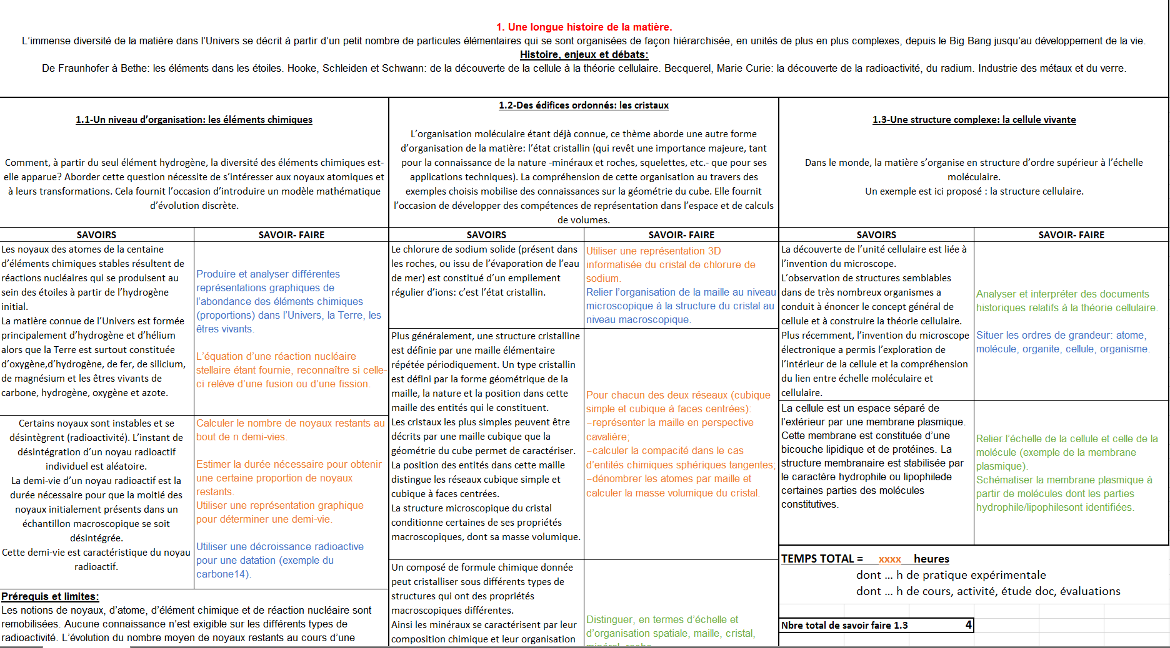
Extrait du tableur EXCEL réalisé pour construire la progression d’ES en première

Slide 15
Extrait de la présentation power point du stage portant sur les nouveaux programmes du lycée

Slide 16
NOTRE DEMARCHE DE CO-ENSEIGNEMENT
Notre choix final : co-enseigner
La structure des programmes
Préconisations académiques
Expériences personnelles

Slide 17
NOTRE DEMARCHE DE CO-ENSEIGNEMENT
Les freins
Remise en cause de ses habitudes de travail
DGH
Les leviers
Écoute et respect des besoins de l’autre
Développement coworking, collaboration, entraide
Incompatibilité d’humeurs, de mœurs... peur du jugement
Évolution professionnelle
Meilleure compréhension scientifique

Slide 18
Extrait de la présentation power point du stage portant sur les nouveaux programmes du lycée

Slide 19
NOTRE DEMARCHE DE CO-ENSEIGNEMENT
une individualisation et une différenciation des apprentissages plus efficaces
une meilleure observation et réactivité vis-à-vis des élèves
un enrichissement des pratiques pédagogiques
une implication forte des élèves
une formation à l’esprit critique
LES BENEFICES RESSENTIS DU CO-ENSEIGNEMENT
Notes:
une individualisation et une différenciation des apprentissages plus efficaces. 2 professeurs => 2 discours, 2 méthodes, 2 x plus de disponibilités pour les élèves en difficultés ou ceux qui veulent en savoir plus.
une meilleure observation et réactivité vis à vis des élèves. Quand nous sommes seuls nous passons malheureusement à coté de beaucoup de choses qu’il s’agisse de détection de problèmes de comportement, de difficultés méthodologiques mais aussi de bonne compréhension des consignes. A deux on peut prendre du recul, s’attarder plus longuement sur un élève, faire une analyse fine d’éventuels problèmes et échanger avec le collègue en direct pour réajuster immédiatement.
un enrichissement des pratiques pédagogiques. Lors des préparations ce n’est pas un mais deux cerveaux qui bouillonnent ensemble et l’expérience personnelle et professionnelle de chacun permet d’innover, d’imaginer toute une variété de forme de travail possible (petit groupe/grand groupe, en binôme, en équipe, dans tout l’espace , dans un coin de la classe), de diversifier les activités, etc... C’est très motivant et enrichissant pour chacun des professeurs.
Le travail est ainsi mieux planifié, mieux exécuté mais aussi mieux évalué.
une implication forte des élèves. Chacun trouve dans cette pratique une reconnaissance de sa personne, de son niveau d’apprentissage, se sent valorisé et aidé. Lors de moments de décrochage on peut rebondir plus vite auprès d’un élève, réexpliquer, conseiller au niveau méthodologique. L’élève prend plus de plaisir en classe par la variété des formes de travail et des activités proposées.
une formation à l’esprit critique. En classe, les élèves entendent deux discours scientifiques ce qui leur permet d’appréhender la complexité des phénomènes évoquées dans le programme. Les problématiques traitées étant complexes, les discours et solutions simplistes doivent être envisagés avec méfiance. Les petits groupes favorisent les interactions et échanges permettant aux élèves d’apprendre à écouter l’autre avec respect et bienveillance, à construire un discours scientifiquement juste, à se forger sa propre opinion.

Slide 20
PROGRAMME DE LA FORMATION
13h30 – 13h40 : Introduction
13h40 – 13h45 : Sondage
13h45 – 14h00 : Origine des choix ministériels autour de l’enseignement scientifique
14h00 – 14h20 : Rappels des textes qui encadrent l’enseignement scientifique
PAUSE ➔ 10 min
14h30 – 15h00 : Présentation de notre démarche de co-enseignement
15h – 15h10 : Temps de présentation des ressources
15h10 – 15h15 : Sondage « ressentis des stagiaires vis-à-vis de cet Enseignement Scientifique»
15h15 – 15h20 : Sondage « besoins des stagiaires »

Slide 21
PROGRAMME DE LA FORMATION
13h30 – 13h40 : Introduction
13h40 – 13h45 : Sondage
13h45 – 14h00 : Origine des choix ministériels autour de l’enseignement scientifique
14h00 – 14h20 : Rappels des textes qui encadrent l’enseignement scientifique
PAUSE ➔ 10 min
14h30 – 15h00 : Présentation de notre démarche de co-enseignement
15h – 15h10 : Temps de présentation des ressources
15h10 – 15h15 : Sondage 2 « ressentis des stagiaires vis-à-vis de cet Enseignement Scientifique»
15h15 – 15h20 : Sondage « besoins des stagiaires »

Slide 22
PROGRAMME DE LA FORMATION
13h30 – 13h40 : Présentation des formateurs.
13h40 – 13h45 : Sondage
13h45 – 14h00 : Origine des choix ministériels autour de l’enseignement scientifique
14h00 – 14h20 : Rappels des textes qui encadrent l’enseignement scientifique
PAUSE ➔ 10 min
14h30 – 15h00 : Présentation de notre démarche de co-enseignement
15h – 15h10 : Temps de présentation des ressources
15h10 – 15h15 : Sondage 2 « ressentis des stagiaires vis-à-vis de cet Enseignement Scientifique»
15h15 – 15h20 : Sondage 3 « besoins des stagiaires »

Slide 23
Merci pour votre attention
marion-anais.tilli@ac-aix-marseille.fr
matthieu.lombard@ac-aix-marseille.fr

